Slide 1

JVM调优和深入了解性能优化
THANK YOU FOR WATCHING
享学课堂_主讲老师：King

Slide 2
GC调优原则
调优原则
大多数的java应用不需要GC调优
大部分需要GC调优的，不是参数问题，而是代码问题
在实际项目中，分析GC情况优化代码比调整GC参数要重要
GC调优是最后的手段
GC调优的目的
GC的时间足够小
参考性指标
Minor GC执行时间不到50ms
Full GC执行时间不到1s
GC的次数足够小
参考性指标
Minor GC执行不频繁，大于10秒一次
Full GC执行频率不算频繁，大于10分钟1次

Slide 3
调优案例与实战
调优步骤
推荐策略
新生代大小选择
老年代大小选择
垃圾回收器选择
调优实战
项目启动GC优化
项目运行GC优化

Slide 4
虚拟机优化技术——逃逸分析
逃逸分析
逃逸分析是目前JVM中比较前沿的优化技术，它不是直接的优化手段而是为其他优化手段提供依据的分析技术
逃逸分析的基本行为就是分析对象动态作用域。
栈上分配
对象有可能在栈上进行分配
牵涉到的JVM参数：
-XX:+DoEscapeAnalysis：启用逃逸分析(默认打开)
-XX:+EliminateAllocations：标量替换(默认打开)
-XX:+UseTLAB 本地线程分配缓冲(默认打开)

Slide 5
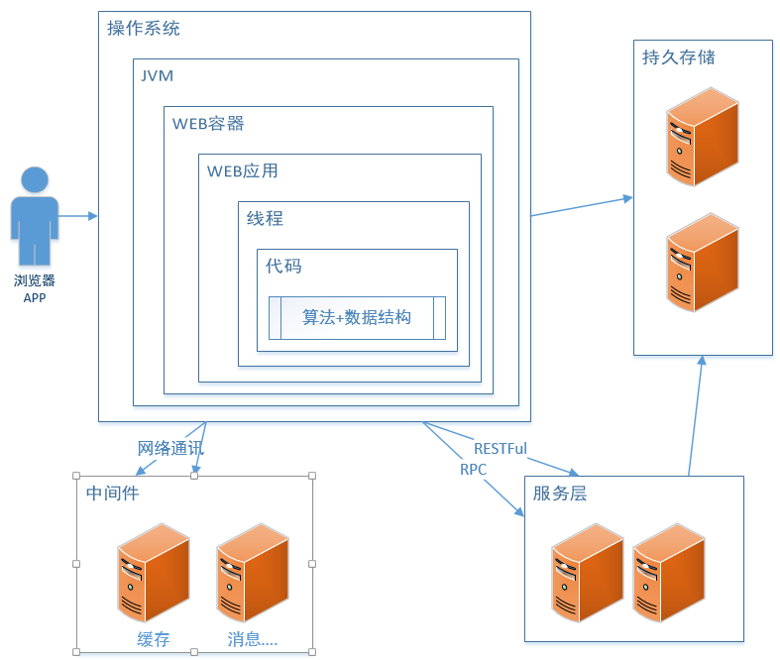
影响一个系统性能的方方面面

Slide 6
常用的性能评价/测试指标
响应时间
提交请求和返回该请求的响应之间使用的时间，一般比较关注平均响应时间。
如：数据库查询花费的时间，将字符回显到终端上花费的时间，访问 Web 页面花费的时间；
操作 | 响应时间
打开一个站点 | 几秒
数据库查询一条记录（有索引） | 十几毫秒
机械磁盘一次寻址定位 | 4毫秒
从机械磁盘顺序读取1M数据 | 2毫秒
从SSD磁盘顺序读取1M数据 | 0.3毫秒
从远程分布式换成Redis读取一个数据 | 0.5毫秒
从内存读取1M数据 | 十几微妙
Java程序本地方法调用 | 几微妙
网络传输2Kb数据 | 1微妙
1秒=1000毫秒(ms),1毫秒=1000微秒(us)

Slide 7
常用的性能评价/测试指标
并发数
指同一时刻，对服务器有实际交互的请求数。和网站在线用户数的关联。
吞吐量
对单位时间内完成的工作量(请求)的量度。
如：每分钟的数据库事务，每秒传送的文件千字节数，每分钟的 Web 服务器命中数
关系
通常，平均响应时间越短，系统吞吐量越大；平均响应时间越长，系统吞吐量越小。但是，系统吞吐量越大， 未必平均响应时间越短。

Slide 8
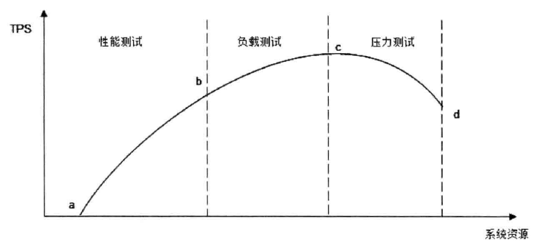
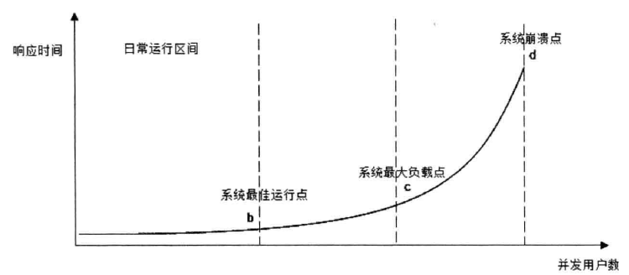
指标之间的关系曲线

Slide 9
常用的性能优化手段
避免过早优化
进行系统性能测试
寻找系统瓶颈，分而治之，逐步优化
总原则
Donald Knuth
1
前端优化
2
应用服务性能优化
3
存储性能优化

Slide 10
前端优化常用手段
浏览器/App
减少请求数；
使用客户端缓冲；
启用压缩
资源文件加载顺序
减少Cookie传输
CDN加速
反向代理缓存
WEB组件分离

Slide 11
应用服务性能优化
1
缓存
2
集群
3
异步
4
程序

Slide 12
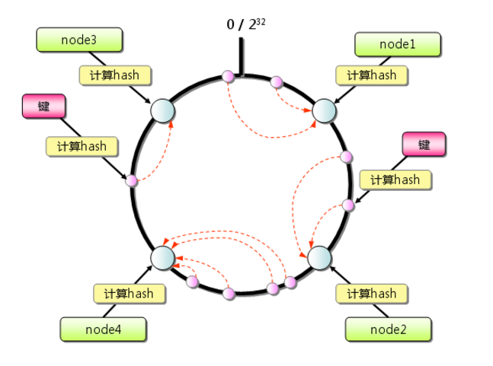
缓存
网站性能优化第一定律：优先考虑使用缓存优化性能
缓存优化原则：缓存离用户越近越好
缓存的基本原理和本质
合理使用缓冲的准则
分布式缓存与一致性哈希

Slide 13
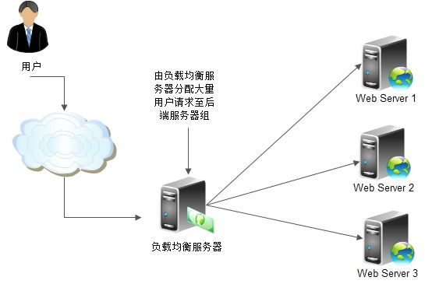
集群
集群化

Slide 14
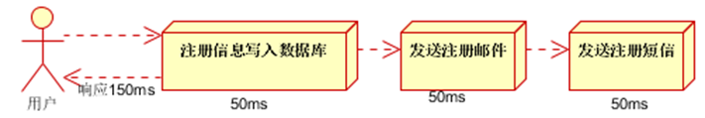
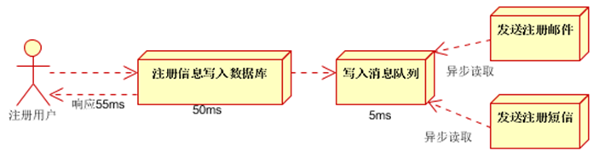
异步
同步和异步，阻塞和非阻塞
常见异步的手段
Servlet异步
多线程
消息队列

Slide 15
程序
代码级别
并发编程
资源的复用
JVM

Slide 16
代码级别
选择合适的数据结构
选择更优的算法
编写更少的代码
下节课：《编写高效优雅Java程序》

Slide 17
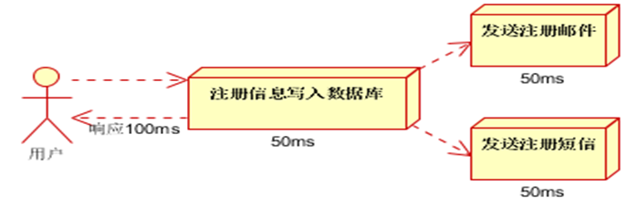
并发编程
充分利用CPU多核，尽量使用线程池，合理设置线程数量，尽量使用JDK提供的各种并发框架和工具
实现线程安全的类，避免线程安全问题
同步下减少锁的竞争
缩小锁的范围，减少锁的粒度，锁分段，
替换独占锁，读写锁，CAS代替锁，ThreadLocal等等

Slide 18
资源的复用
减少开销很大的系统资源的创建和销毁
单例模式
池化技术

Slide 19
存储性能优化
尽量使用SSD
定时清理数据或者按数据的性质分开存放
结果集处理

